Slide 1
Keep up with NOW! Automate rebuilding your (home)lab
Ralph Eckhard

Slide 2
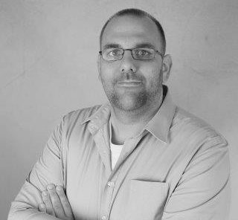


Ralph Eckhard
Senior IT Consultant
@ralpje

Slide 3
Modulaire opbouw Je lab als Lego
Hardware: de grondplaat
Windows Server + Powershell: de steentjes
Wat je er mee doet: het gebouw
@ralpje

Slide 4
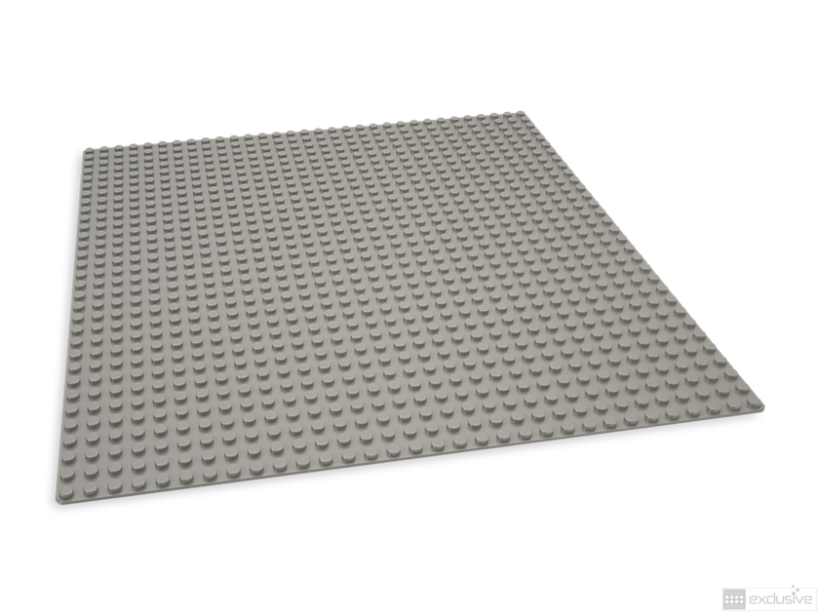
De hardware
@ralpje

Slide 5
De hardware Eisen en wensen
Klein en mobiel
Genoeg geheugen
Genoeg IOPS
Beperkt budget ;)
@ralpje

Slide 6
De hardware Mijn keuze
Intel NUC 6th gen Core i5-6260u
M.2 PCiE-slot én SATA-600
Max 32GB DDR4 SoDIMM RAM
NUC + 2x16GB + 240GB SSD: <€750,00
@ralpje

Slide 7
De basis
@ralpje

Slide 8
De basis Eisen en wensen
Hypervisor als basis
Bekende beheertools
Gescheiden netwerk
Makkelijk uitrollen nieuwe machines
Nested virtualization
@ralpje

Slide 9
De basis Mijn keuze
Windows Server 2016 als base OS
Beheer is bekend
Mogelijkheid om GUI te gebruiken
NAT vSwitch
Powershell voor scripting
@ralpje

Slide 10
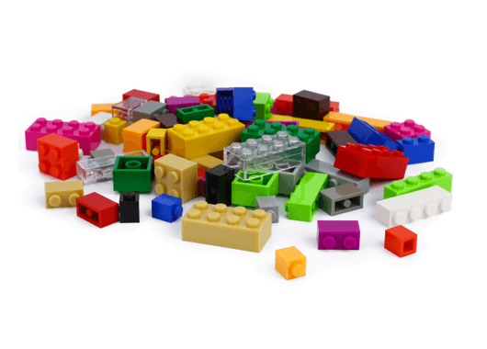
De bouwsteentjes
@ralpje

Slide 11
Besparen op storage
Differencing disks
Creëer een VM en gebruik deze disk als basis voor alle VM’s
@ralpje

Slide 12
Networking
Het beste van een external en internal vSwitch
Geïsoleerd en onafhankelijk van de host
Internettoegang via de host
Portmapping mogelijk
@ralpje

Slide 13
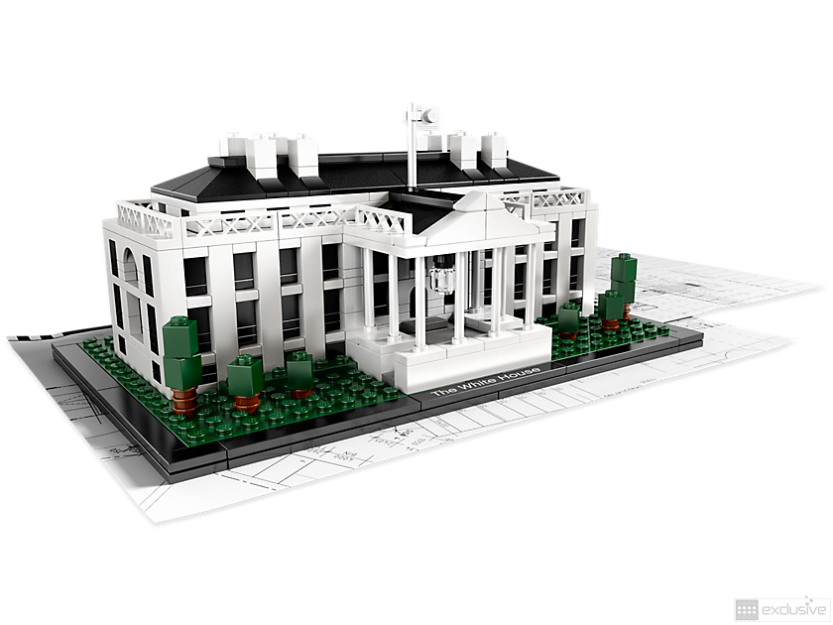
Let’s build!
@ralpje

Slide 14
Networking
Maak een nieuwe ‘internal’ vSwitch
Geef deze een intern IP
Stel NAT in op deze switch
@ralpje

Slide 15
Benodigde stappen
Nieuwe disk op basis van differencing disk
Nieuwe VM op basis van deze disk
Importeer en bewerk de unattend.xml en kopieer deze naar de nieuwe disk
Start de nieuwe VM
@ralpje

Slide 16
Script omzetten naar function
Gebruik new-labvm om een nieuwe machine uit te rollen
Meerdere VM’s op basis van een CSV-file
@ralpje

Slide 17
Networking: inbound traffic
Maak een nieuwe static mapping met interne en externe poortnummers
Stel de firewall van de guestmachine correct in
@ralpje

Slide 18
Na de uitrol
Beheren van de guest vanaf host server met PowerShell Direct
Desired State Configuration
@ralpje

Slide 19
Nested Virtualization
Minimaal Windows 10 Anniversary Update of Windows Server 2016 voor zowel host als guest
Geen dynamic memory mogelijk
Hyper-V VM versie 8 of hoger
Intel Processor met VT-x en EPT
MAC Address spoofing of NAT
@ralpje

Slide 20
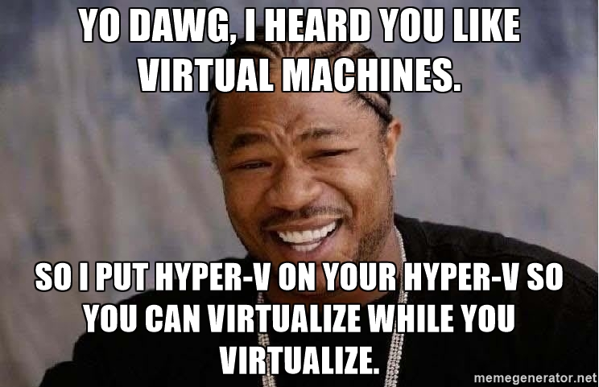
Nested Virtualization
@ralpje

Slide 21
This is it!
Code en uitleg binnenkort te vinden op www.365dude.nl
@ralpje

Slide 22
Volgende sessie 14:30 – 15:30 uur
Create and troubleshoot your own DSC building blocks and “Make it so!”
Ben Gelens (MVP)

